Slide 1
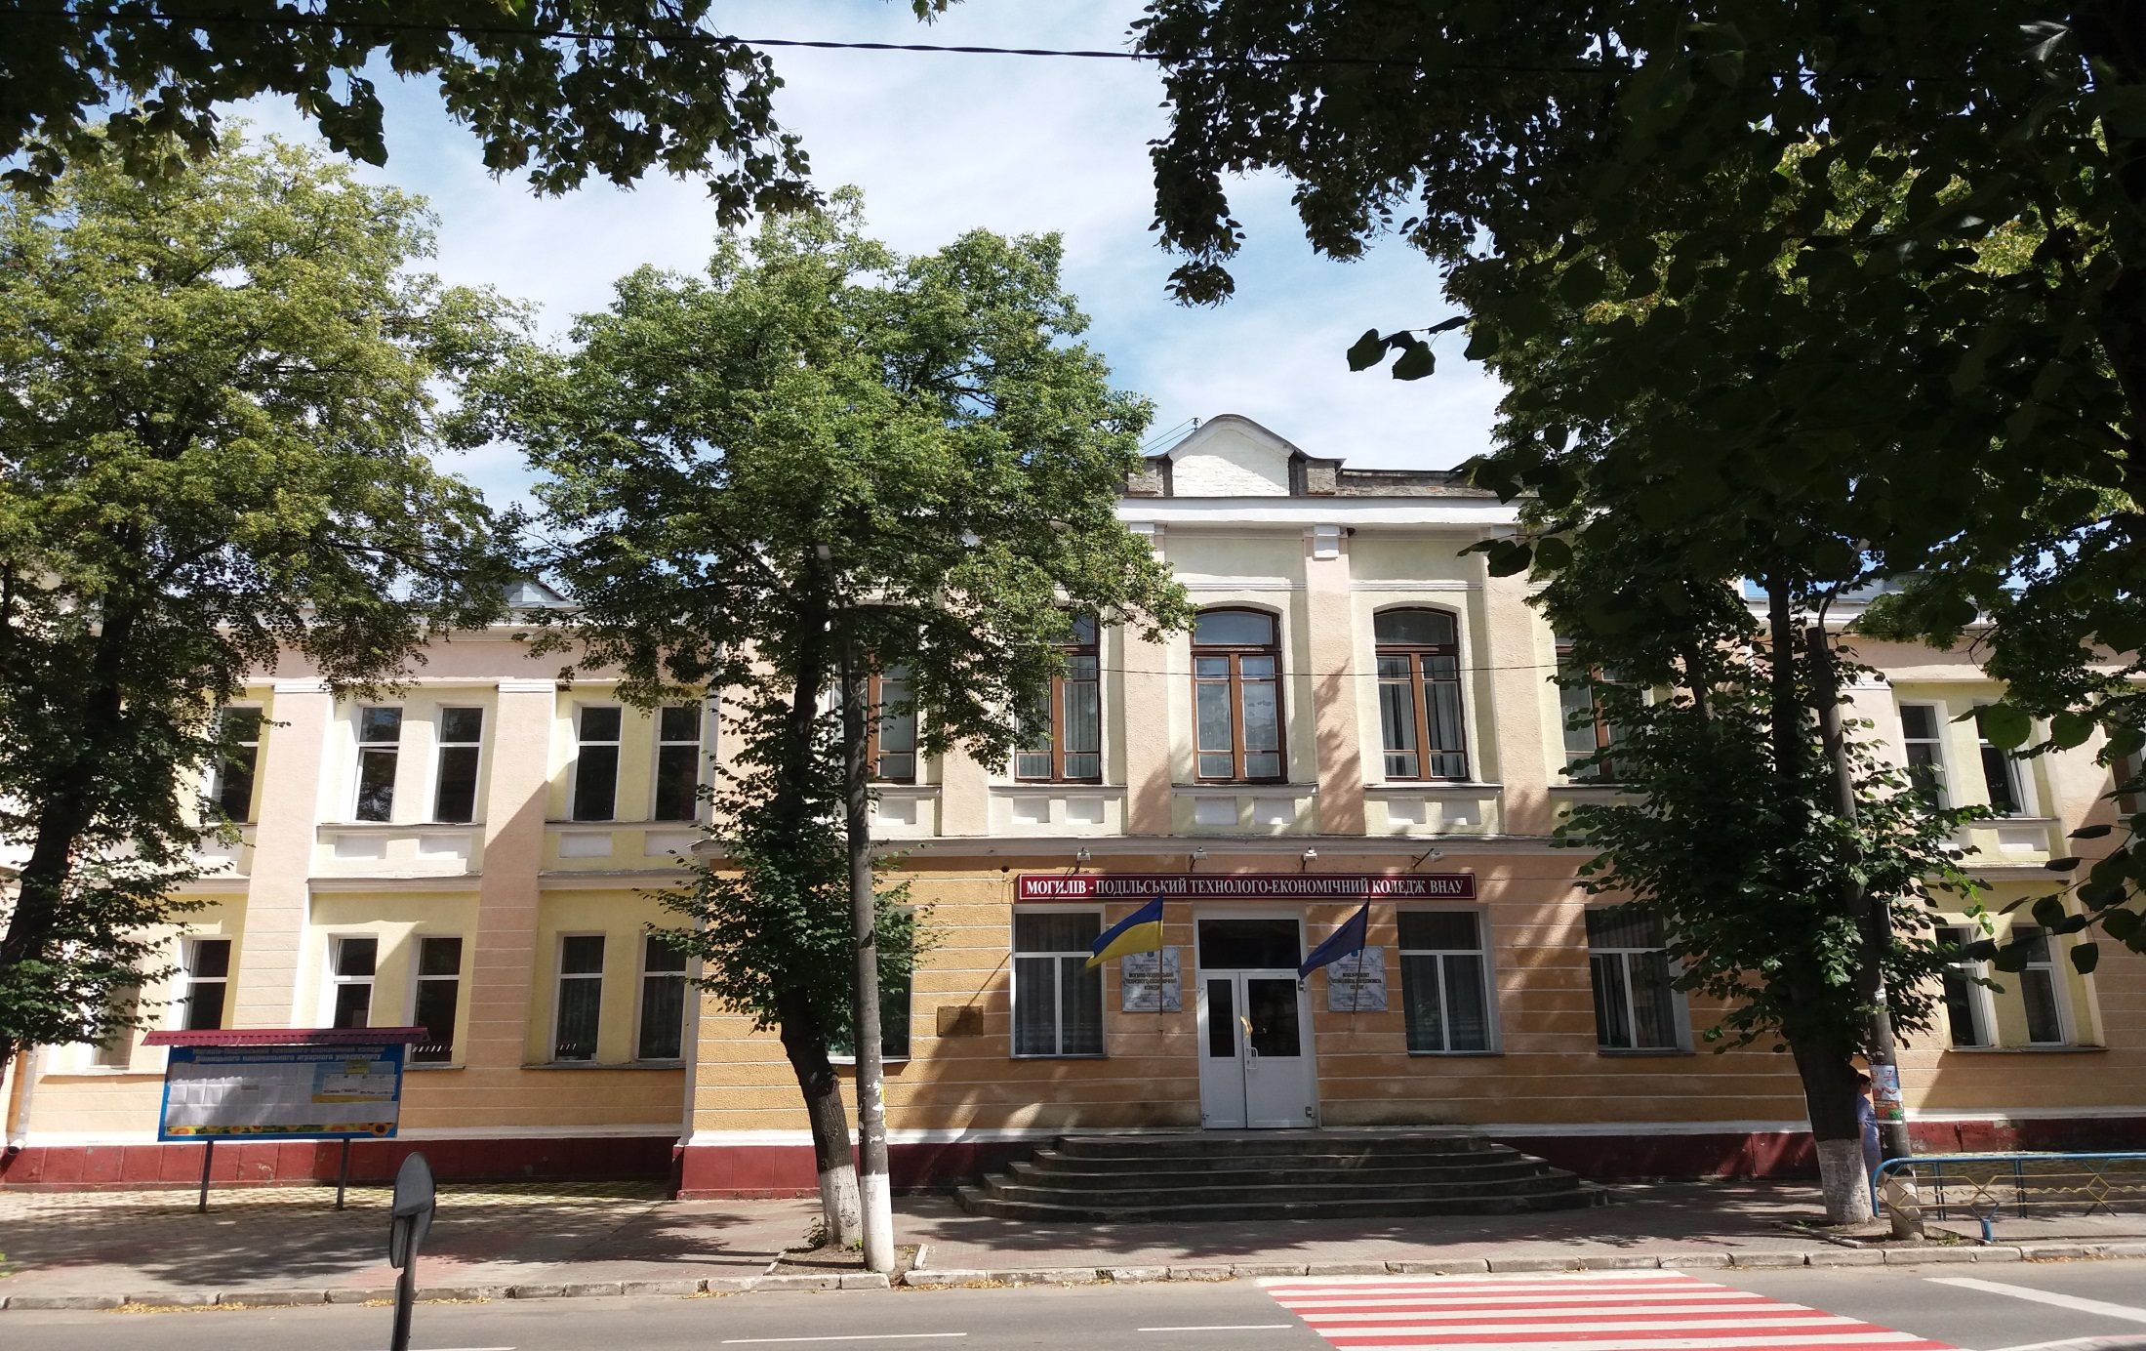
Відокремлений структурний підрозділ
«Могилів-Подільський технолого-економічний фаховий коледж Вінницького національного аграрного університету»
Коледж надає якісну освіту,
готує лідерів, гарантує працевлаштування!
ЗАПРОШУЄМО ІНІЦІАТИВНУ
ТВОРЧУ МОЛОДЬ
БУДУВАТИ РАЗОМ ПЕРСПЕКТИВНЕ
МАЙБУТНЄ

Slide 2
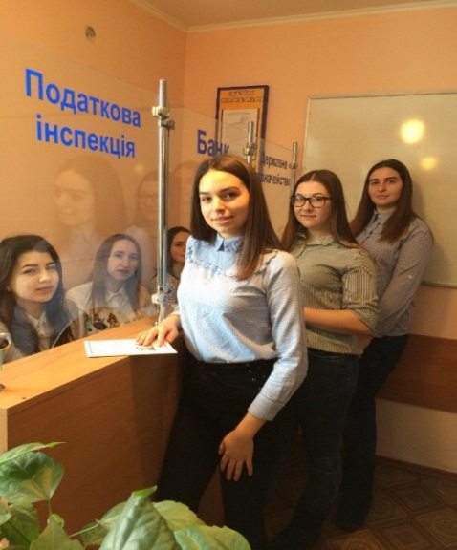
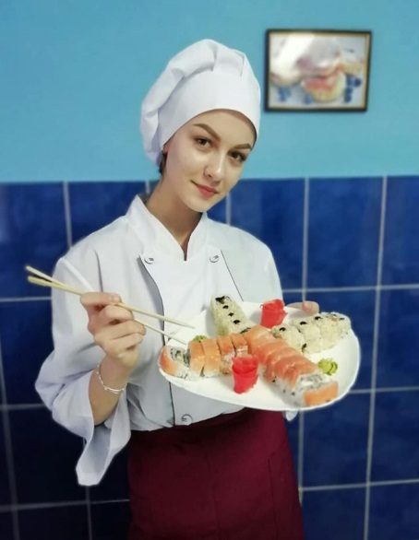
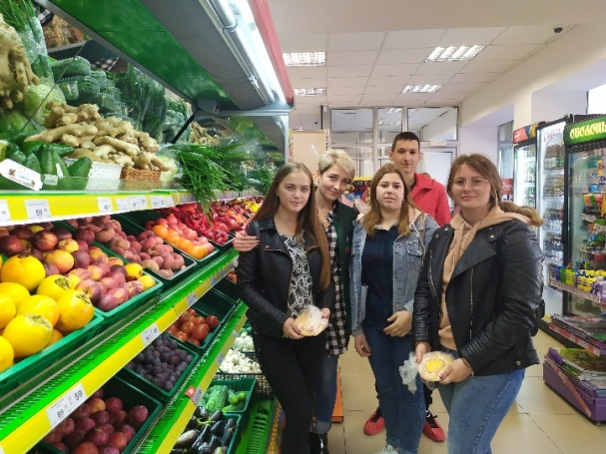
Зробити хороший вибір професії – це означає вибрати таку роботу, яка потрібна суспільству і яка повинна приносити вам радість, задоволення і дохід

Slide 3
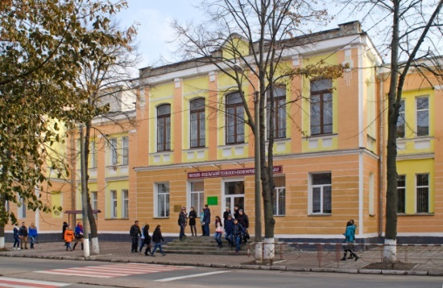
ВСП «МОГИЛІВ-ПОДІЛЬСЬКИЙ ТЕХНОЛОГО-ЕКОНОМІЧНИЙ
ФАХОВИЙ КОЛЕДЖ
ВІННИЦЬКОГО НАЦІОНАЛЬНОГО АГРАРНОГО УНІВЕРСИТЕТУ»
КОЛЕДЖ ГОТУЄ ФАХІВЦІВ ЗА НАСТУПНИМИ СПЕЦІАЛЬНОСТЯМИ
(освітньо-професійний ступінь - фаховий молодший бакалавр)
ДЕННА ФОРМА: (на базі 9 класів)
181 Харчові технології («Зберігання і переробка зерна», «Виробництво харчової продукції»)
071 Облік і оподаткування
076 Підприємництво, торгівля та біржова діяльність
ЗАОЧНА ФОРМА:
181 Харчові технології («Зберігання і переробка зерна», «Виробництво харчової продукції»)

Slide 4
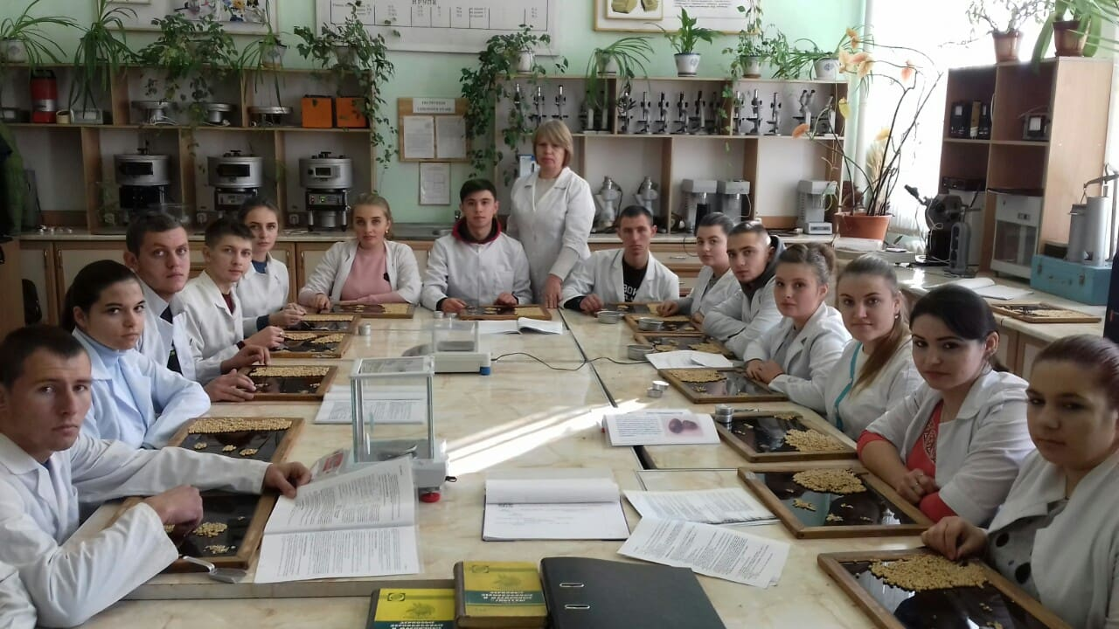
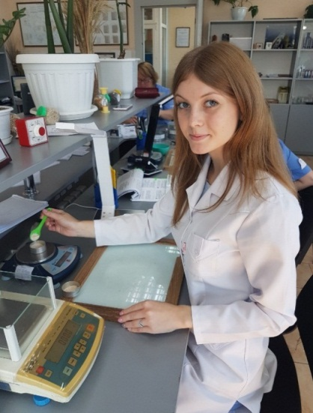
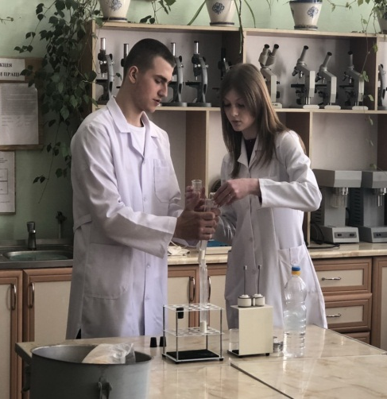
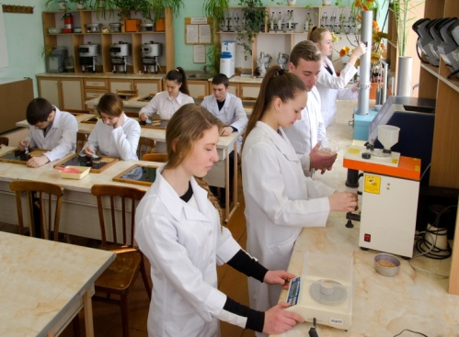
Спеціальність «Зберігання і переробка
зерна»

Slide 5
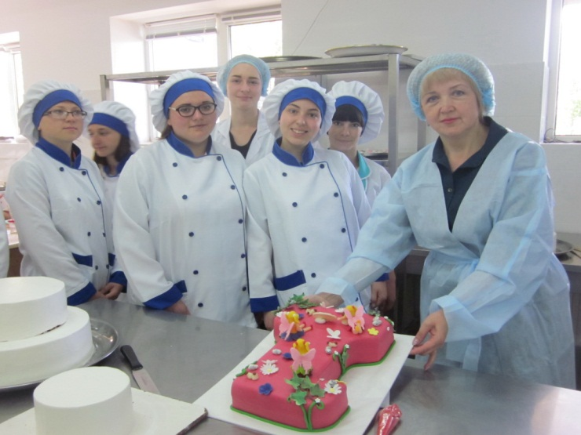
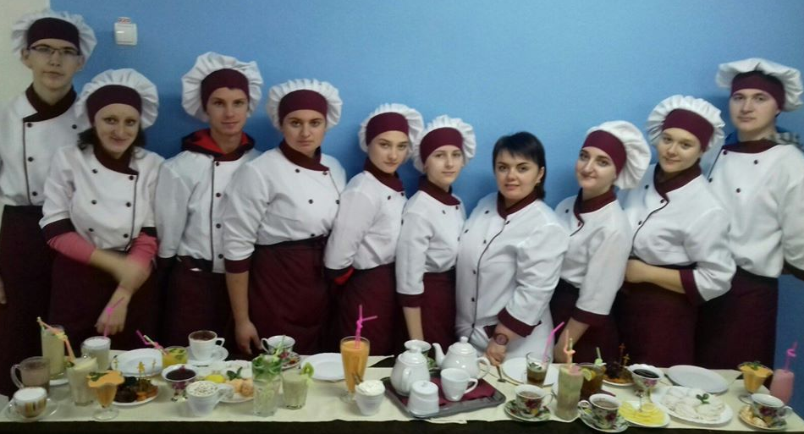
Спеціальність «Виробництво харчової
продукції»

Slide 6
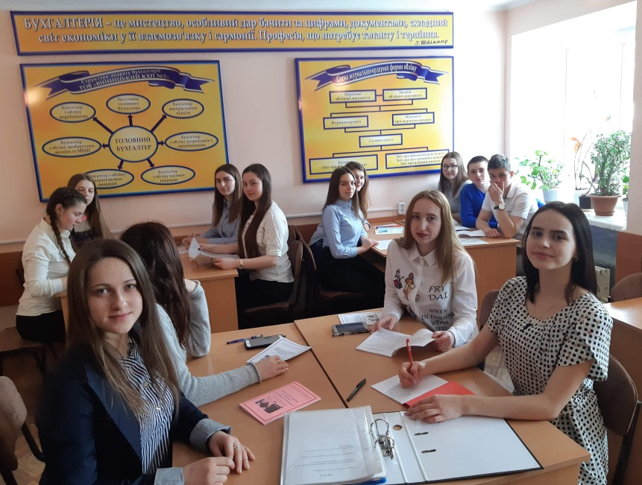
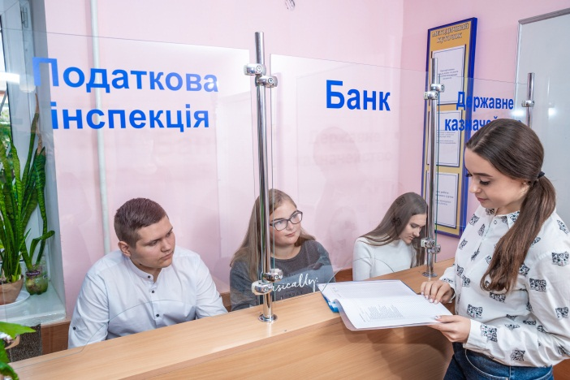
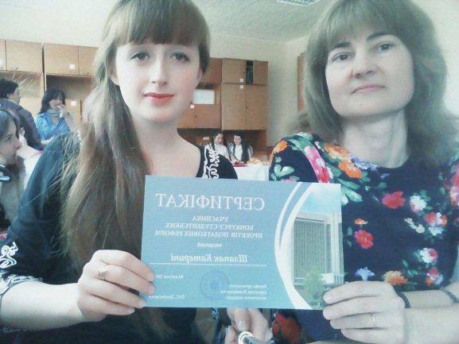
Спеціальність «Облік і оподаткування»

Slide 7
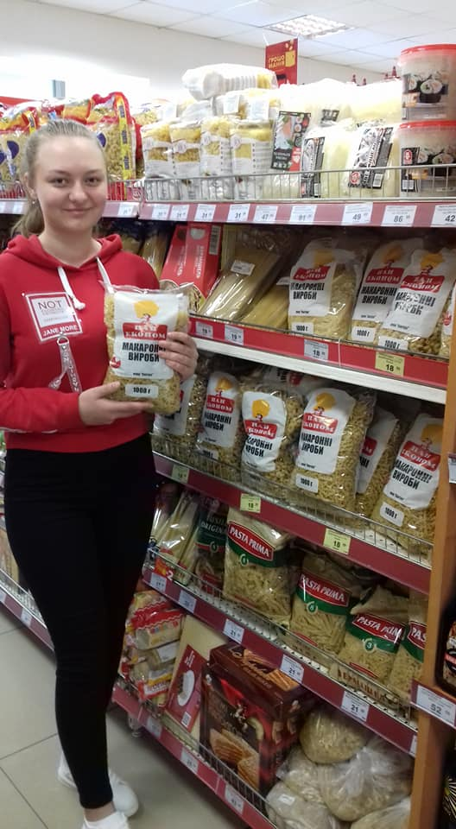
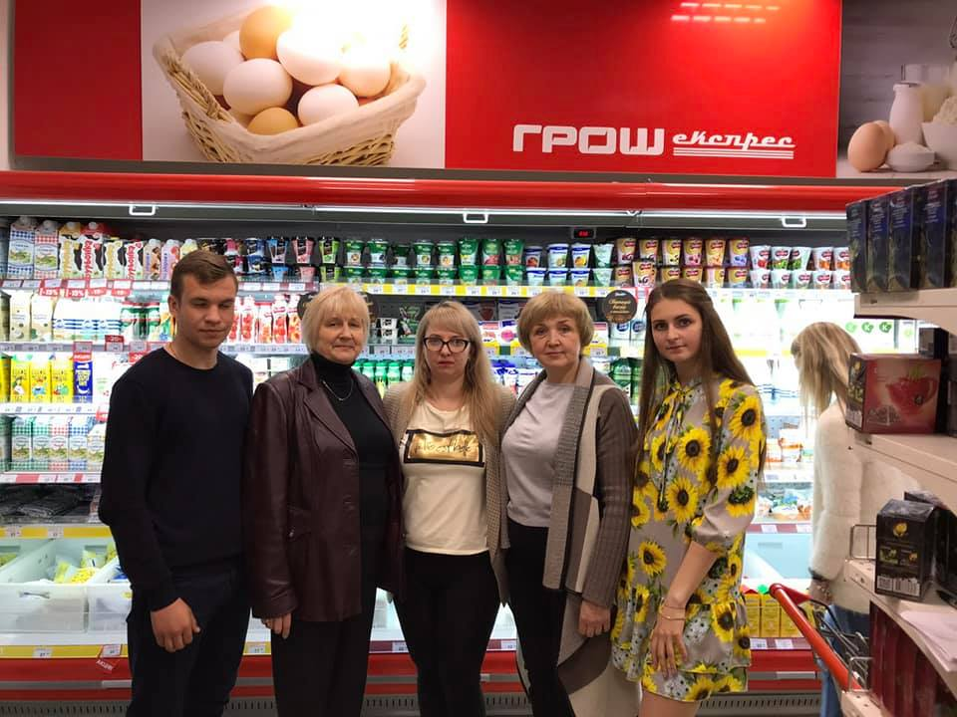
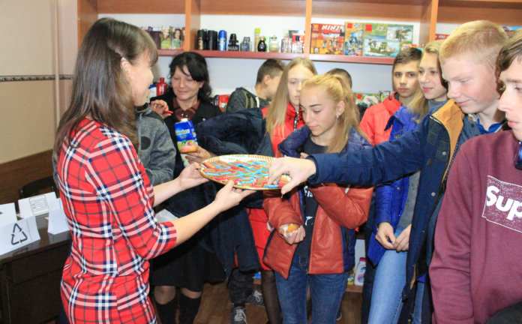
Спеціальність «Підприємництво, торгівля та біржова діяльність»

Slide 8
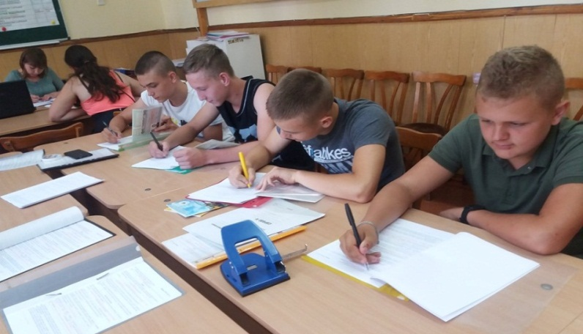
КОЛЕДЖ ОГОЛОШУЄ НАБІР СЛУХАЧІВ НА ПІДГОТОВЧІ КУРСИ
«Українська мова» та «Математика»
Кожному додається 10 балів до рейтингу при вступі
Початок занять з 13 червня 2022 року
Заняття проводяться щоденно

Slide 9
КОЛЕДЖ ГОТУЄ ФАХІВЦІВ ЗА ЗАОЧНОЮ ФОРМОЮ НАВЧАННЯ ЗІ СПЕЦІАЛЬНОСТЕЙ:
Харчові технології
Спеціалізація «Зберігання і переробка зерна»
Спеціалізація «Виробництво харчової продукції»

Slide 10
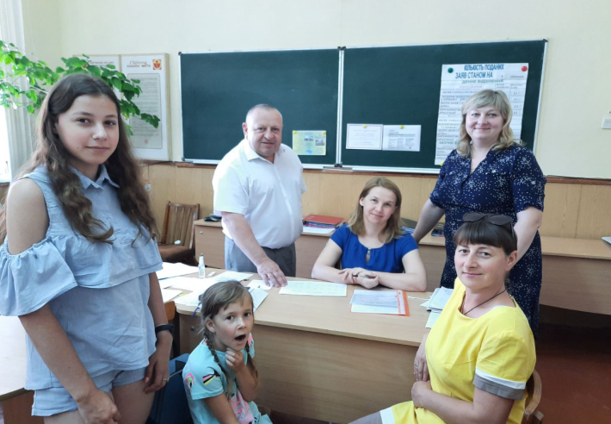
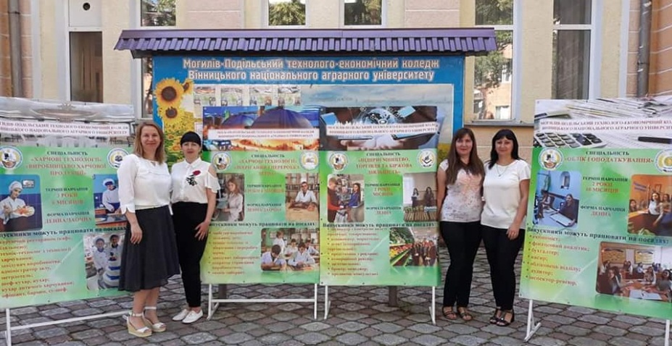
ПРИЙОМ ДОКУМЕНТІВ
на денну форму навчання
на базі 9 класів - з 30 червня по 13 липня 2022 року
на базі 11 класів - з 14 липня по 31 серпня 2022 року
на заочну форму навчання:
основний набір: з 10 по 23 вересня 2022 року
додатковий набір: з 03 по 07 жовтня 2022 року

Slide 11
РЕЄСТРАЦІЯ ЕЛЕКТРОННИХ КАБІНЕТІВ
на денну форму навчання
на базі 9 класів
з 23 червня 2022 року
ІНДИВІДУАЛЬНА УСНА СПІВБЕСІДА
з 14 по 21 липня 2022 року

Slide 12
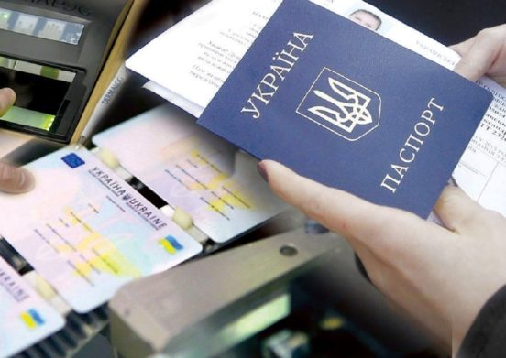
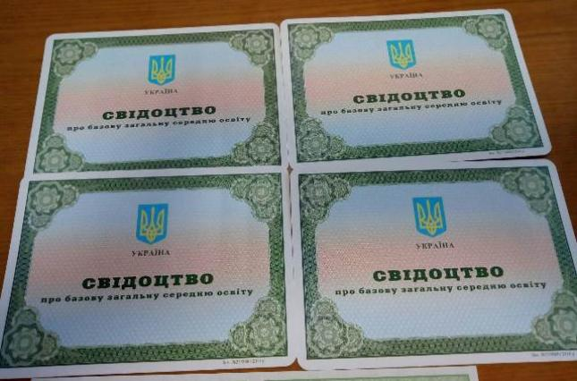
ДЛЯ ВСТУПУ ПОДАЮТЬСЯ ДОКУМЕНТИ
Свідоцтво про освіту або атестат (пред’являється оригінал і копія)
Сертифікат зовнішнього незалежного оцінювання (для вступників на основі
повної загальної середньої освіти), виданий у 2019, 2020, 2021 роках (оригінал і
копія), або результати національного мультипредметного тесту 2022 р.
Документ, що посвідчує особу та громадянство (паспорт у формі ID картки, оригінал і копія)
6 фотокарток 3×4 см
Ідентифікаційний податковий номер
Військово-обліковий документ (для осіб, яким у 2022 р. виповнюється 17 років)
Мотиваційний лист

Slide 13
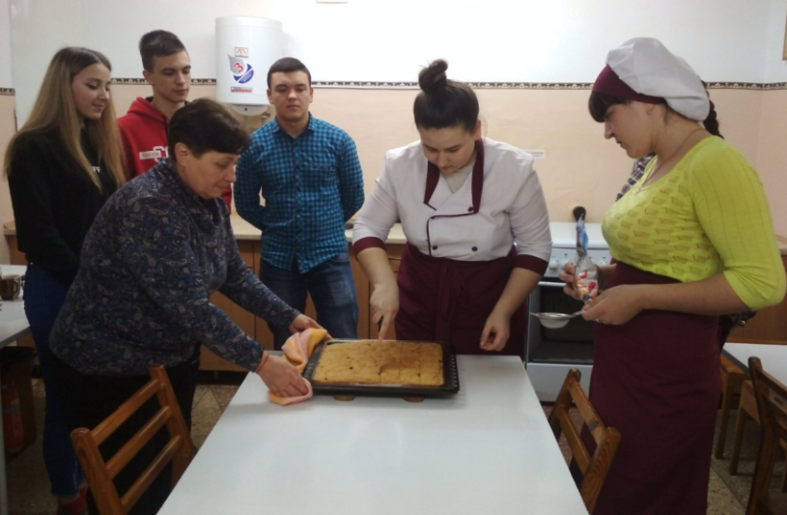
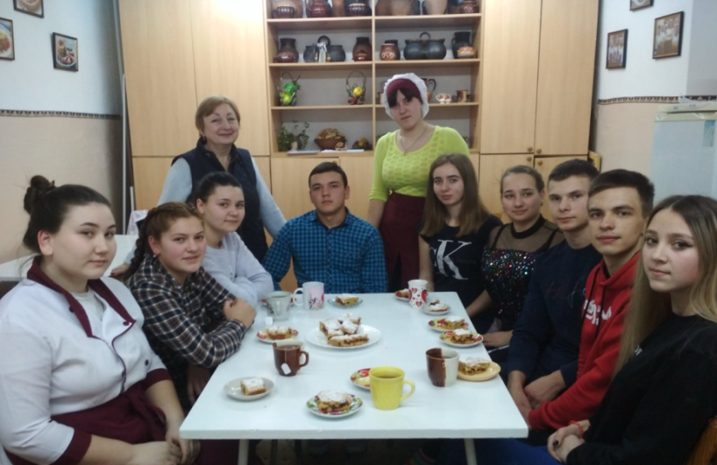
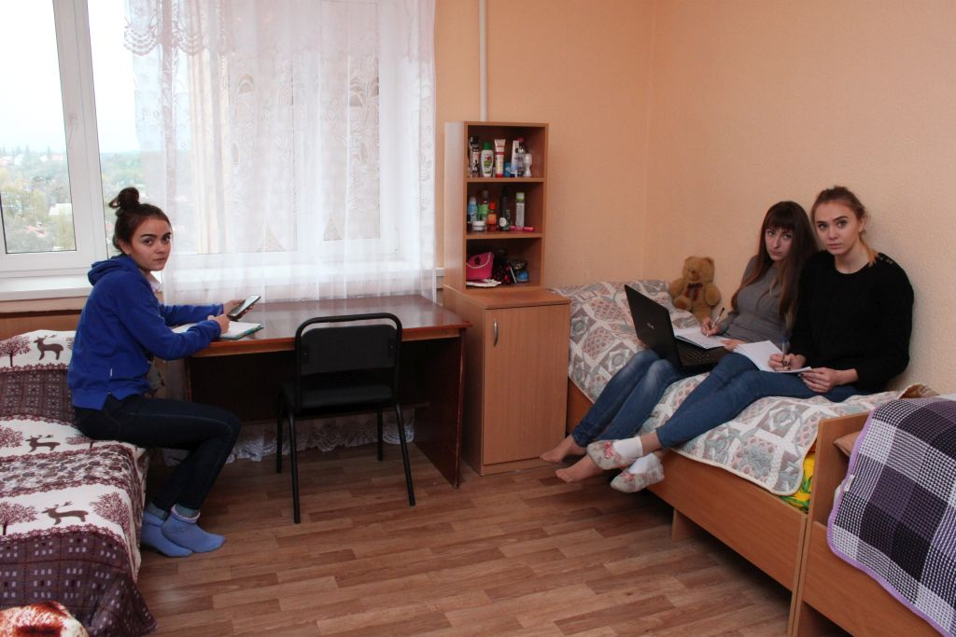
ГУРТОЖИТКОМ ЗАБЕЗПЕЧУЮТЬСЯ
ВСІ СТУДЕНТИ

Slide 14
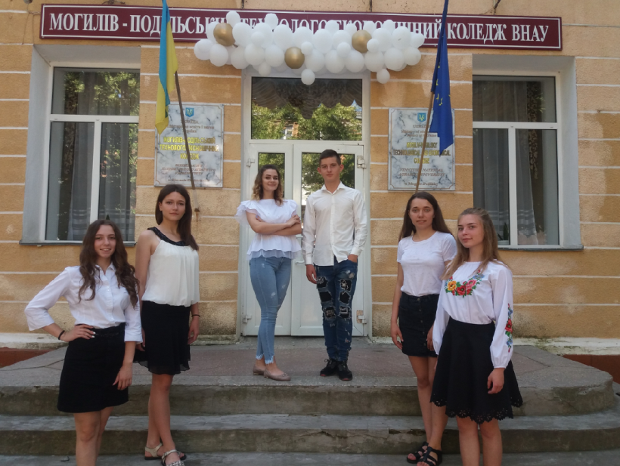
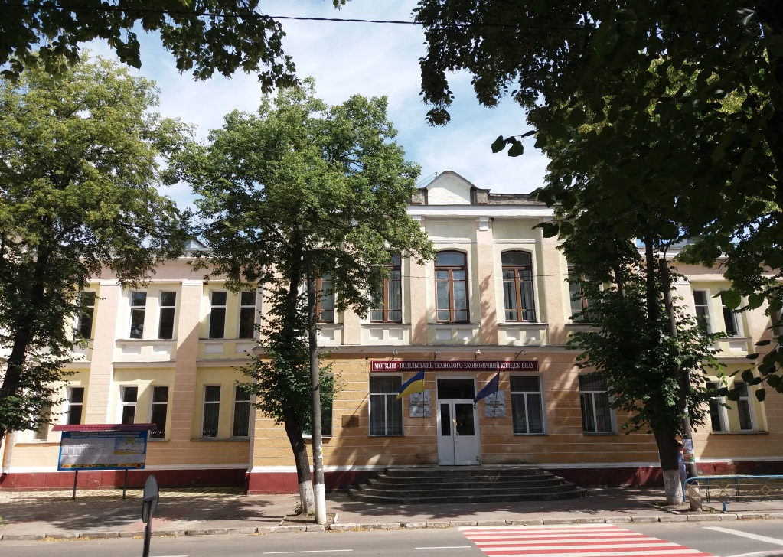
ЗВЕРТАЙТЕСЯ ЗА АДРЕСОЮ
24000 Вінницька обл.
м. Могилів-Подільський, вул. Київська 40/1
ВСП «Могилів-Подільський технолого – економічний фаховий коледж
Вінницького національного аграрного університету»
ТЕЛЕФОНИ: (04337) 6-28-50, 0671393855
АДРЕСА ЕЛ.ПОШТИ: mptekvnay@gmail.com
САЙТ КОЛЕДЖУ: mptek-vnay.org.ua

